Slide 1
제 6 장 촉진천연건조

Slide 2
서론
개요
- 천연건조를 촉진하기 위하여 간이한 송풍 또는 가열 장치를 적용하여 건조
- 옥내송풍건조, 옥외송풍건조, 강제천연건조, 저온건조, 조절천연건조
- 건조도는 생재에서 함수율 20% 수준 (자유수 전부와 결합수 1/3 정도)까지 건조
- 가열온도는 보통 49°c 이하이고 여러 가지 송풍 시설 이용
- 공기 이동과 그 유도 설비를 드라이어라 함.
- 기술적으로 단점도 없고 실용성도 있으나 우리나라에서는 이용되지 않음.
- 천연건조적월에는 큰 도움이 되지 않으나 천연거조가 적당치 못한 계절 또는 양호한 천연거조장을 설계할 수 없는 곳, 강우가 장기간 계속되는 지역에서는 효과가 매우 큼.

Slide 3
촉진천연건조의 종류
송풍건조
- 간이한 송풍장치를 설치하여 잔적내 공기 순환을 일으켜 천연건조를 촉진하는 건조법
- 공기 순환은 잔적 내로 불어넣기 보다는 잔적에서 뽑아내는 것이 더욱 균일
- 정기적으로 역전되는 양순환 송풍기는 편방향 송풍기보다 잔적 내 공기 이동거리를 배가
- 건조 속도는 습도의 영향 때문에 섬유포화점 이상인 목재를 건조할 때 상대습도 90% 이상, 그리고 저온이면 송풍기는 동력소모를 절감하기 위하여 정지
- 송풍기 모터에 부착된 습도조절 스위치는 고습도가 유지되는 기간에 송풍기를 정지
- 건조시간이 단축되고 건조한 재목을 좋은 가격으로 판매할 수 있어 소규모 가공업자에게 경제적으로 유리

Slide 4
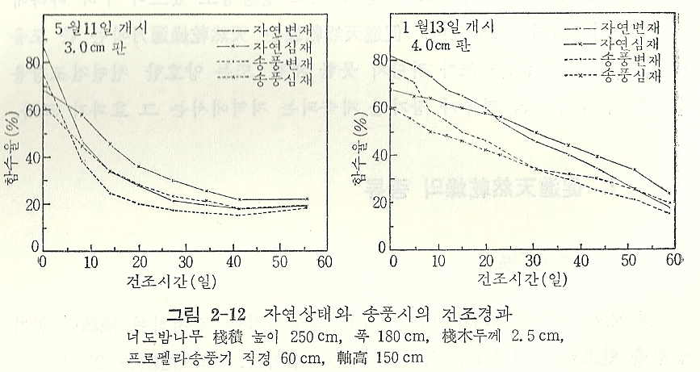
촉진천연건조의 종류
송풍건조

Slide 5
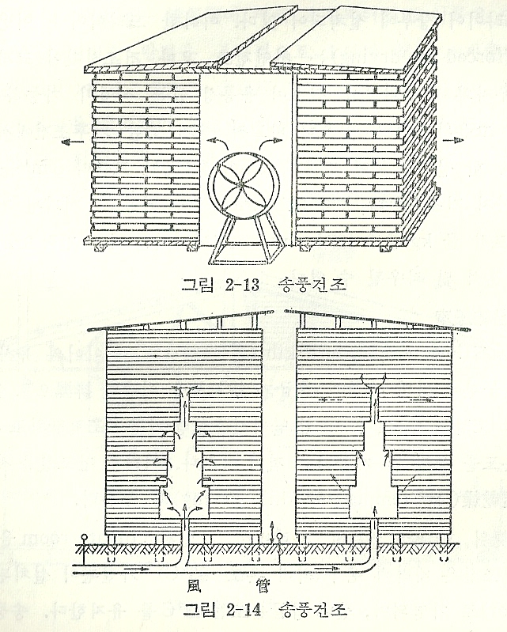
촉진천연건조의 종류
송풍건조

Slide 6
촉진천연건조의 종류
송풍건조 - 옥내송풍드라이어
- 잔적내부 공기를 고속도 뽑아 낼 수 있도록 한 방향으로만 회전
- 드라이어에 공기가 들어가는 쪽은 옥외로 개방되어 있어 외기의 온도는 재목을 건조하는데 주요한 인자
- 건조시간과 건조 가능 함수율은 기후조건에 의존
- 저온 고습인 계절에는 건조가 되지 않아 송풍기를 정지시키며, 기온이 비교적 높은 지방에서 적당

Slide 7
촉진천연건조의 종류
송풍건조 - 옥외송풍드라이어
- 효율이 옥내송풍드라이어에 비하여 낮음.
- 송풍기는 고정된 채로 두 잔적 사이의 잔적표면에 직접 송풍, 풍관을 통해 잔적내부에 송풍, 긴 잔적을 따라 궤도상에서 왕복운동을 하면서 잔적표면에 직접 송풍하는 방법

Slide 8
촉진천연건조의 종류
송풍건조 - 강제공기드라이어
- 가열된 공기는 드라이어내 평형함수율을 낮추며, 온도조절장치로 조절되고 건습구온도차는 습도계로 관찰
- 가열공기의 효율을 높이기 위하여 고속으로 양순환할 수 있는 송풍기가 드라이어 상부에 설치
- 천연건조보다 건조 시간을 크게 딘축
- 비교적 좋지못한 기후조건에서도 경제성 보유
송풍건조 - 기타
- 저온건조실
- 조절공기드라이어
- 전 (前) 건조실 등

Slide 9
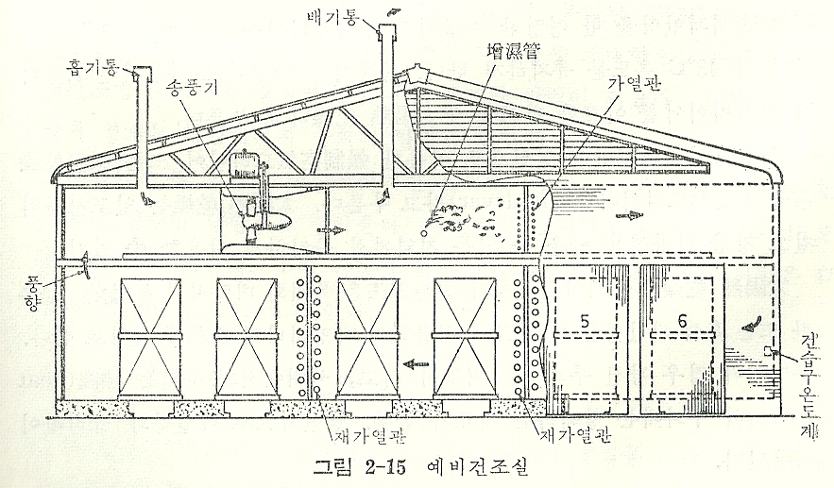
촉진천연건조의 종류
송풍건조 - 강제공기드라이어

Slide 10
촉진천연건조의 종류
태양열 건조
- 건조에 필요한 열을 태양에너지와 인공열원에서 공급
- 일조시간이 길고 강한 태양열을 받을 수 있는 지역에서 유익하게 이용
- 태양열 에너지는 생재에서 함수율 10%까지 충분히 건조 가능하며, 건조시간은 천연건조의 약 50~75%에 달함.
- 반태양열드라이어는 평판집열기를 지붕에 설치하여 열을 포집하여 태양열을 이용할 수 없는 시간에 사용

Slide 11
촉진천연건조의 종류
진동건조와 원심건조
- 잔적 자체를 이동시켜 통풍의 효과를 얻어 천연건조를 촉진시키는 방법
- 잔적을 그네처럼 진동시켜 바람을 일게하여 건조를 촉진
- 잔적 내 함수율 분포는 매우 균일하나 건조 속도는 천연건조와 비교하여 차이가 별로 없음.
- 원심건조는 회전대를 설치하고 그 위에 재목을 삼자형으로 배치된 회전대가 50~90rpm 정도로 회전할 때 공기순환을 일으켜 하부는 신선한 공기가 유입되고 상부의 습한 공기는 배기시켜 통풍과 환기 조절을 합리적으로 하면서 건조를 촉진
- 목재 수분은 한 방향으로 회전하는 원심력에 의해 내부에서 표면이동에 도움.

Slide 12
장단점과 건조시간
장단점
- 기후에 영향을 덜 받고 오랫동안 이상적인 천연거조 조건으로 접근되어 잘 건조할 수 있음.
- 연중 추운 지방에서 큰 잇점을 보유하며, 나뿐 기후조건하에서도 비교적 균일하게 건조속도를 유지하기 때문에 건조시간이 단축
- 균일한 건조가 가능하며, 건조결함이 적어서 재목의 품질이 우수
- 잔목 변색이나 화학변색 등을 막고 할렬과 틀어짐을 감소
- 신속한 건조로 목재시장 가격변동에 신속히 대응 가능하고 목재관리비와 운반비를 줄일 수 있음.
- 드라이어의 설계나 조작에 주위를 요하며, 초기 비용이 들어가는 단점
- 습도가 너무 높고 변색이 쉬운 온도조건에서 담색의 목재는 잔목변색 등이 얼어날 수 있음.

Slide 13
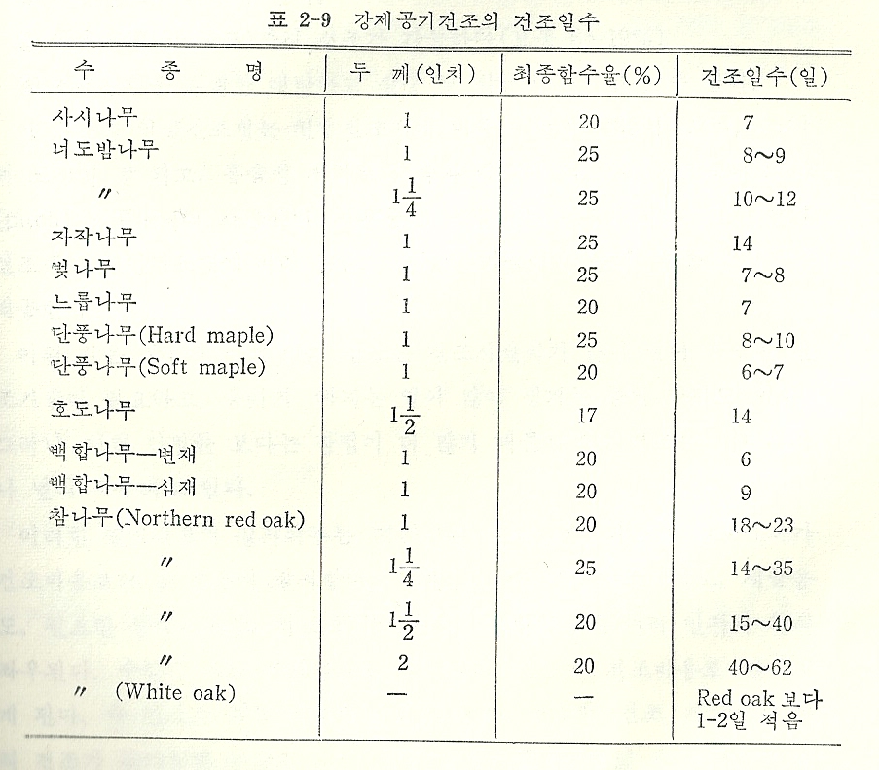
장단점과 건조시간
건조시간
- 소요시간은 드라이어의 종류에 따라 기후 의존도가 다름.

